Slide 1

SEMANA 2 y 3
Por:
Mariana Betancur
Santiago Tamayo
Guillermo Toloza
Paula A. Taborda
Mateo Rincón

Slide 2
SEMAT

Slide 3
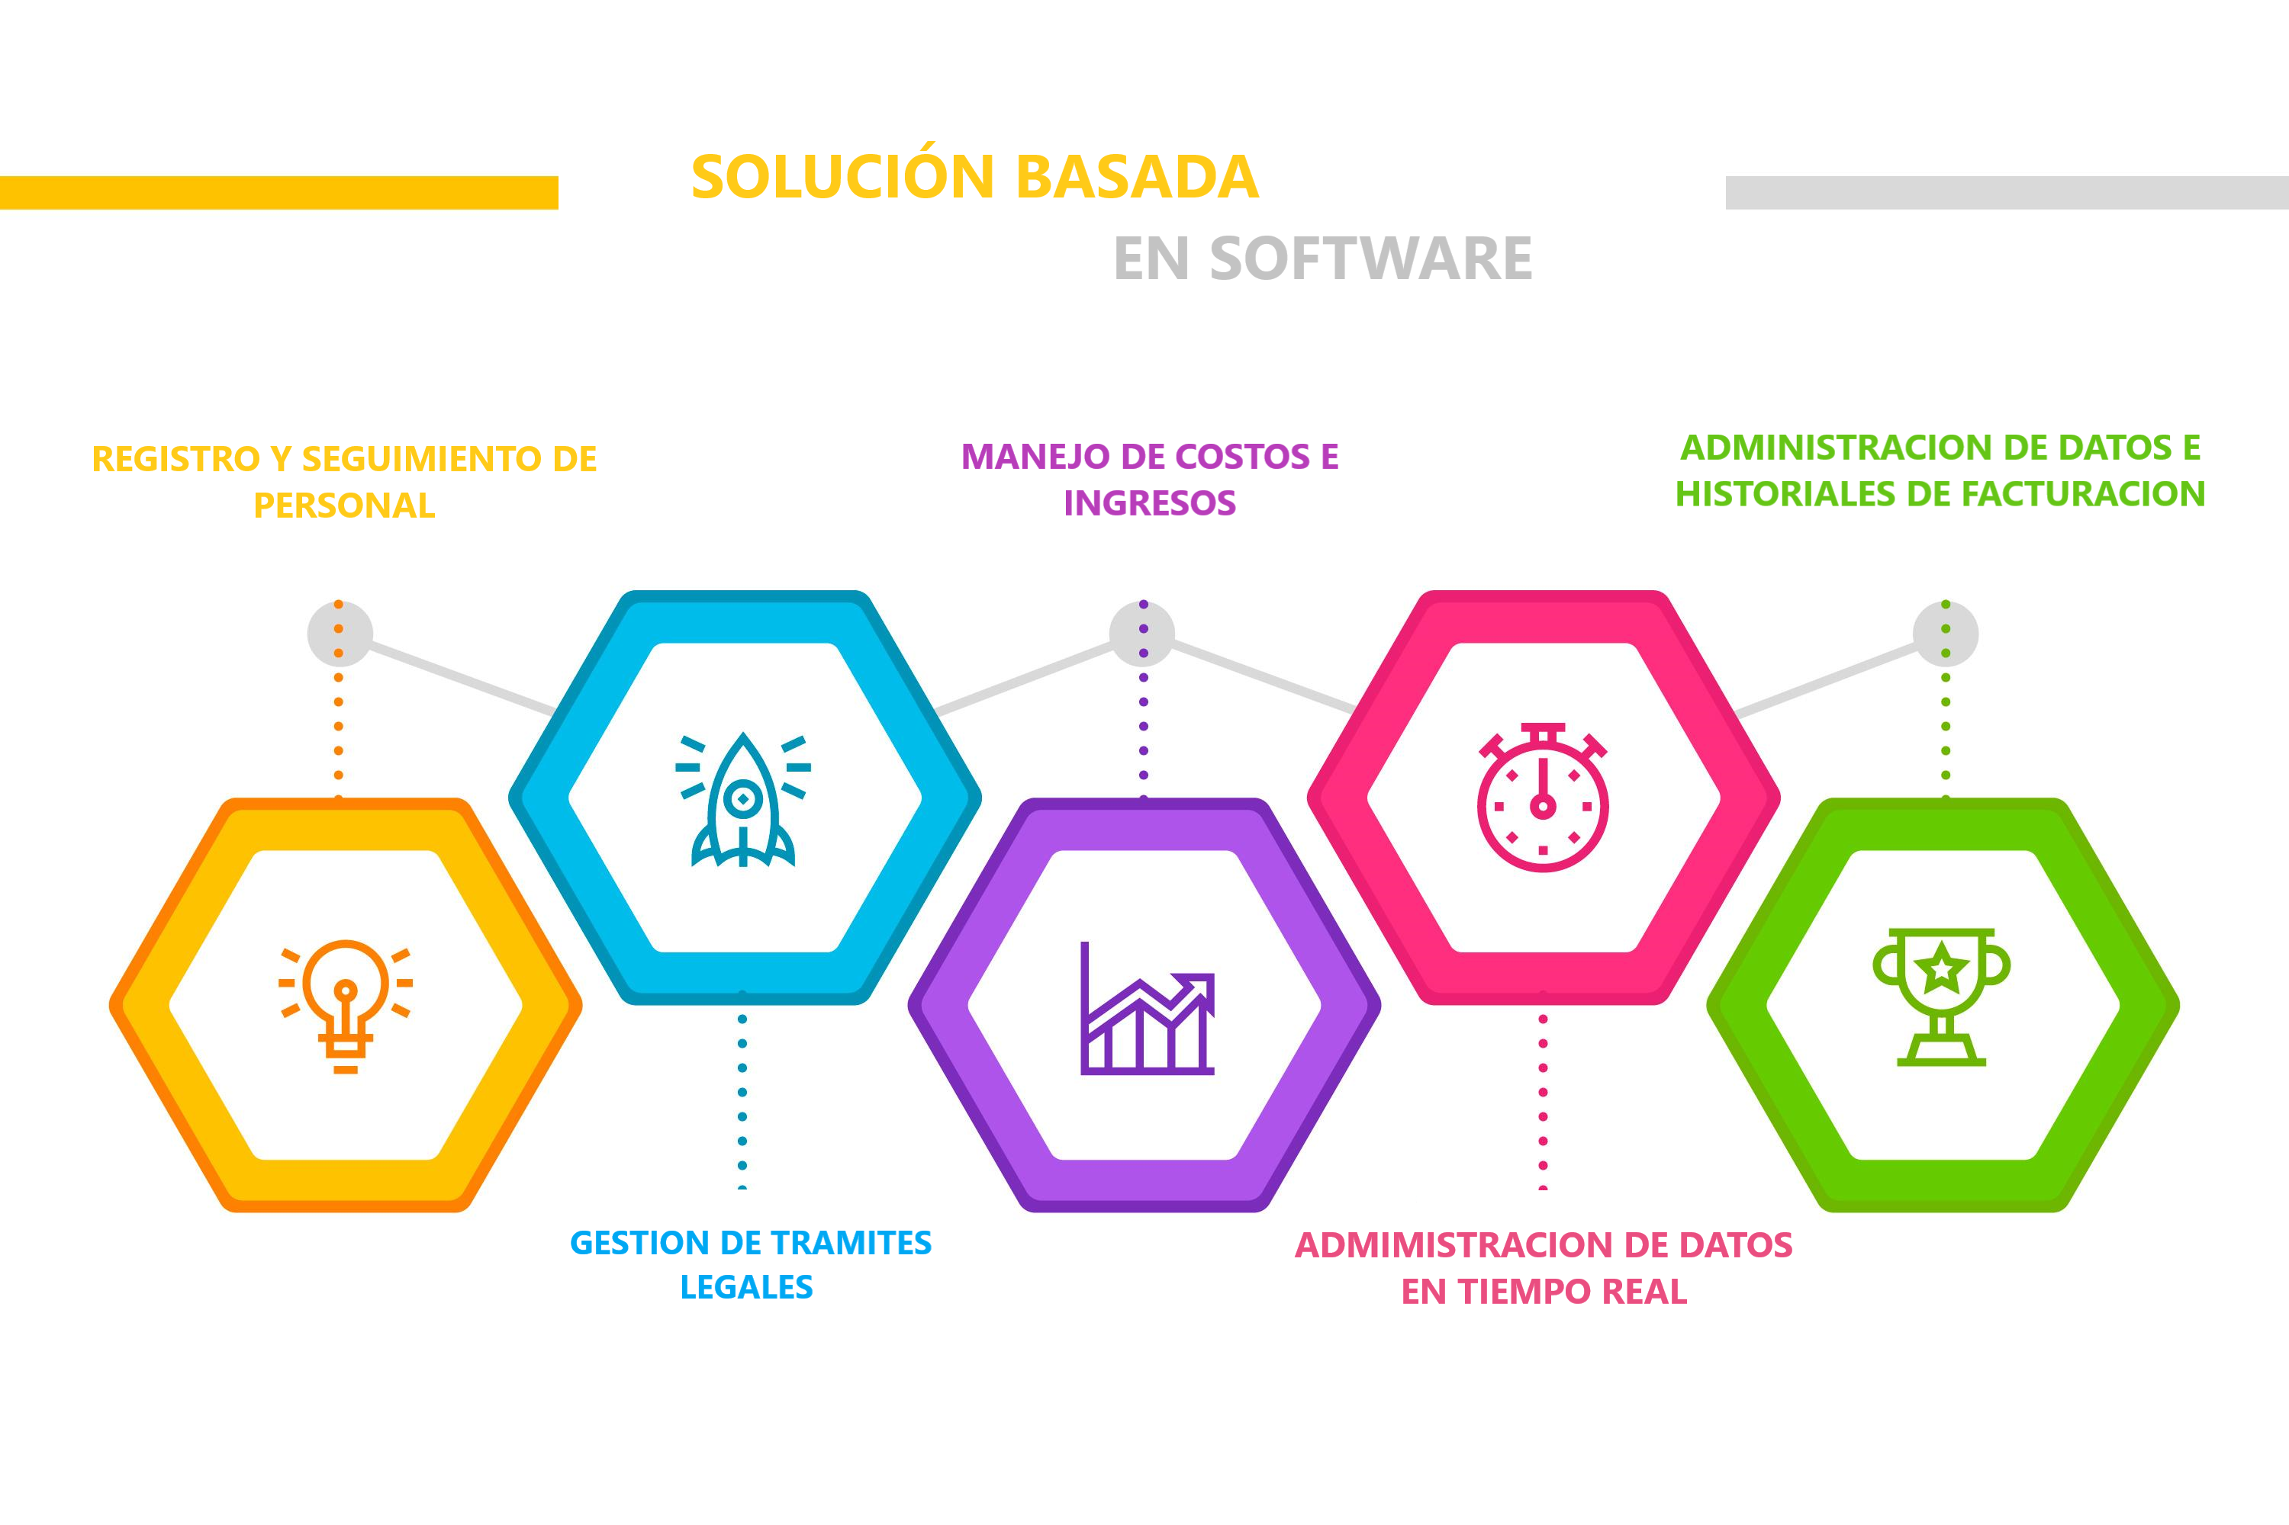
Diagramas SEMAT

Slide 4
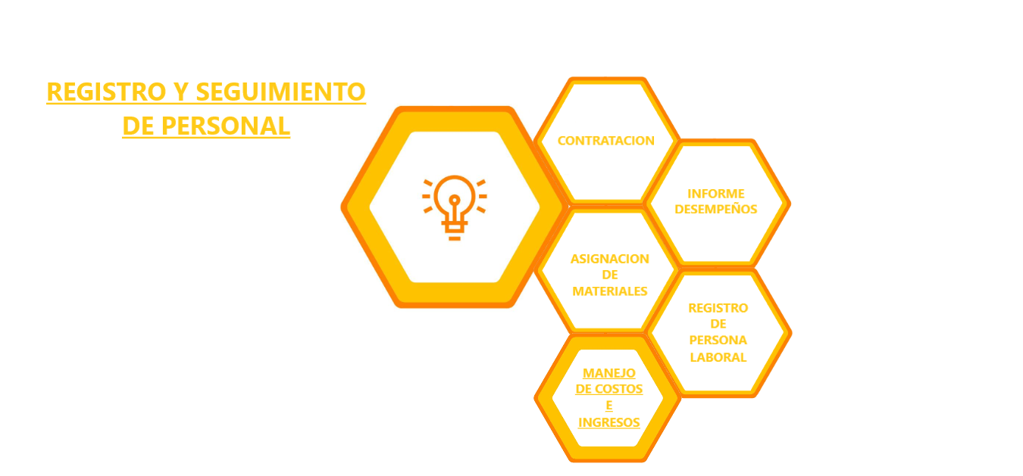

Diagramas SEMAT

Slide 5
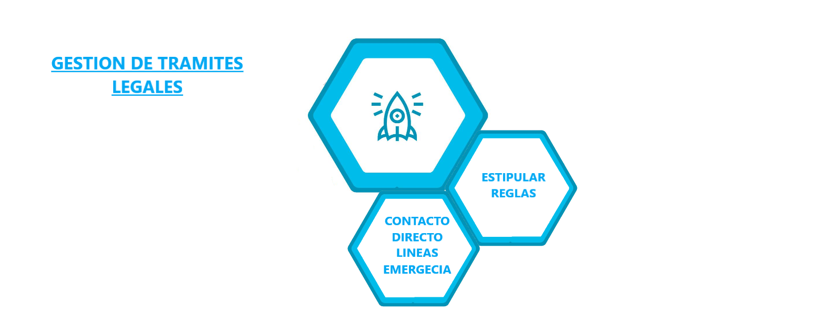

Diagramas SEMAT

Slide 6

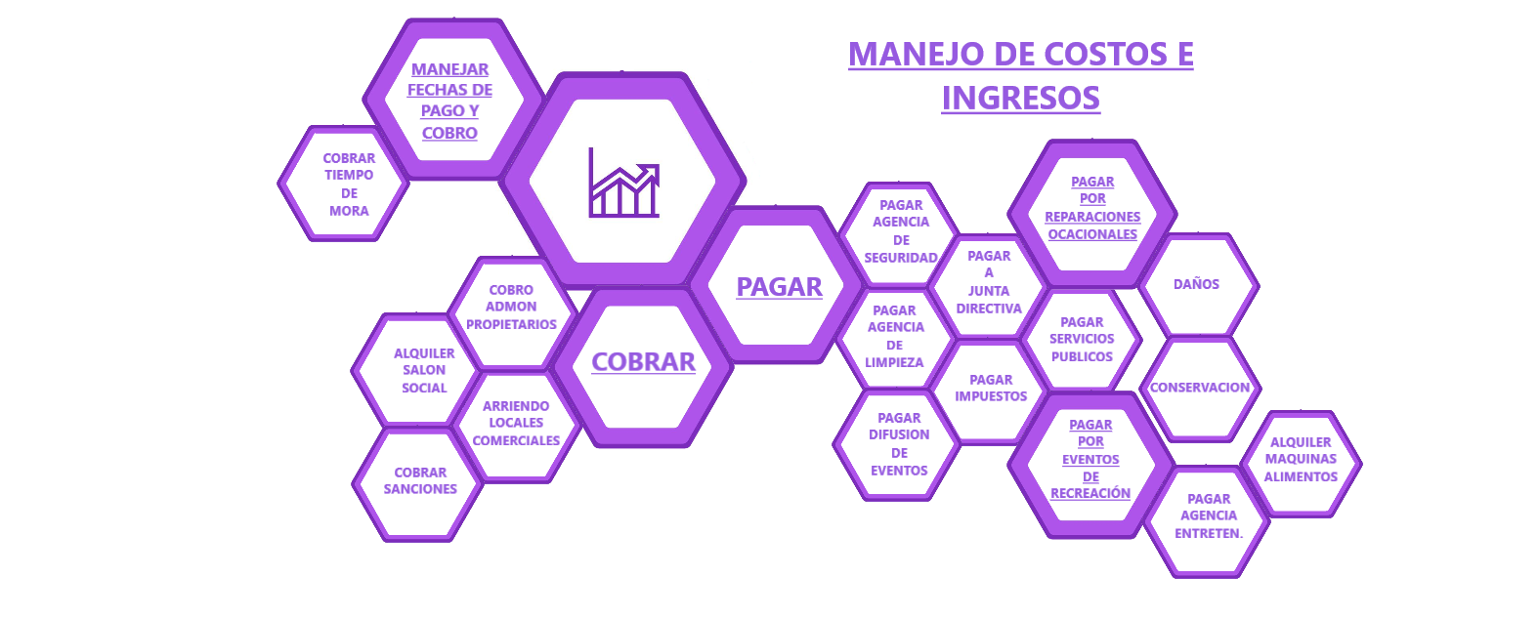
Diagramas SEMAT

Slide 7
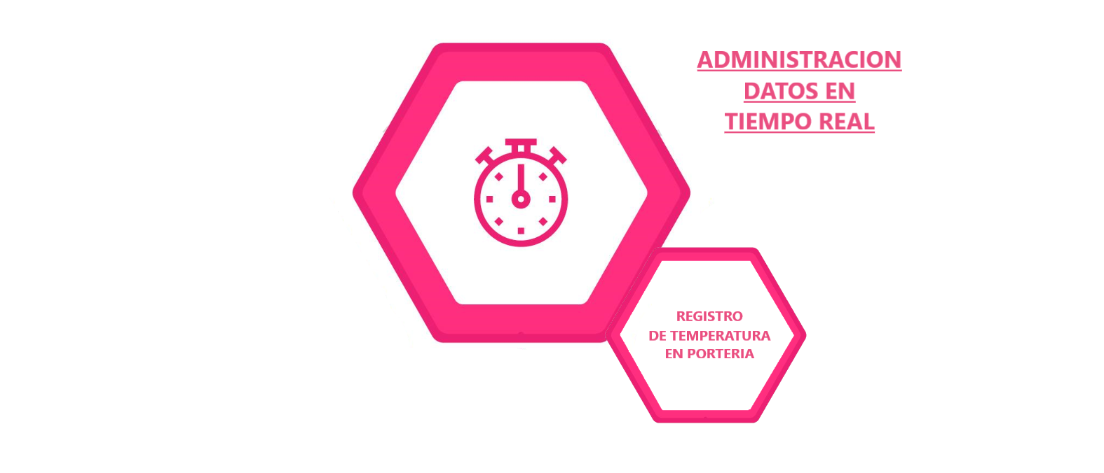

Diagramas SEMAT

Slide 8

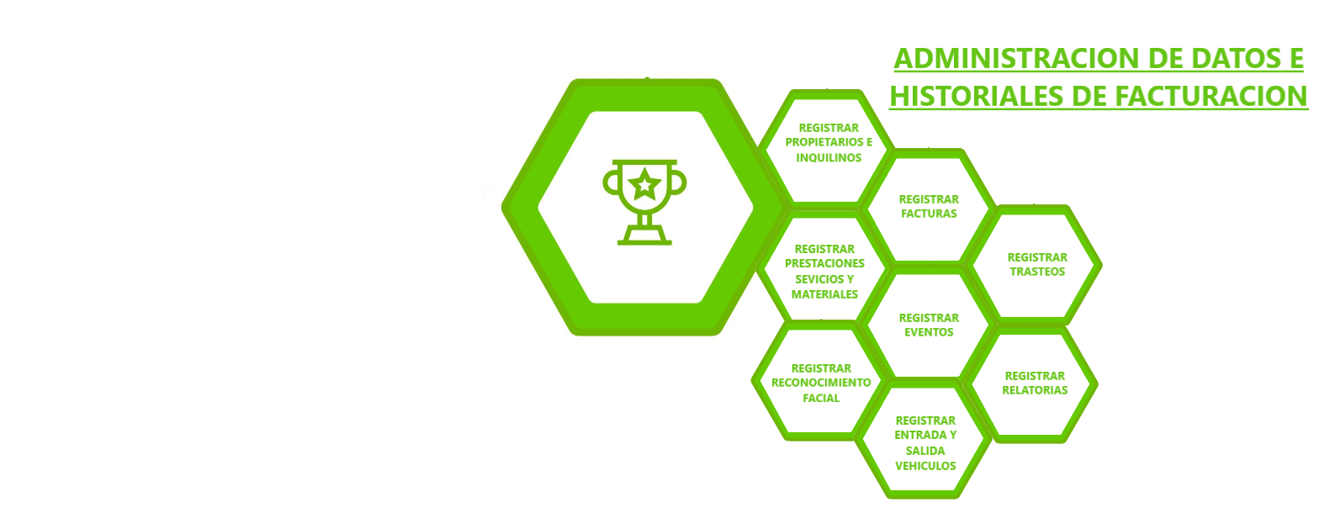
Diagramas SEMAT

Slide 9

Stakeholder y Oportunidad

Slide 10
Posibles Stakeholder
Administradores de conjuntos residenciales
Dueños de unidades
Empresas de Gerencia de Edificios y unidades cerradas
Empresas inmobiliarias
Encargados de proyectos del Ministerio de vivienda

Slide 11

Administración de datos e historiales de facturación:
Conservar la información de manera adecuada y que sea de fácil acceso es fundamental para una administración, no solo hay datos personales de propietarios y empleados, sino también información de cuentas, pagos y demás servicios.

Slide 12

Gestión de tramites legales:
Las relaciones sociales son especialmente complicadas en una comunidad cerrada, como lo es una unidad residencial, es importante tener una normativa que regule todos estos temas y con esa normativa vienen las multas, llamados mas agiles a la policía y demás dependencias de ayuda ciudadana. Todas estas acciones deben tener un buen manejo por parte de la administración.

Slide 13

Manejo de costos e ingresos:
Tener control del flujo de dinero de una copropiedad es unas de las funciones mas importantes de la administración , reducir el margen de error y optimizar los procesos es un objetivo primordial.

Slide 14

Registro y seguimiento de personal:
Tener un manejo eficiente del personal y materiales de trabajo y a su vez los informes que estos presentan para así mejorar el cumplimiento y desempeño de las labores cumplidas por estos.

Slide 15

Administración de datos en tiempo real:
Debido a la contingencia actual se hace necesario el uso de cámaras térmicas para prevenir el posible contagio de enfermedades y factores de riesgo, como por ejemplo el COVID-19, y así otorgarle mas seguridad a la comunidad dentro de la unidad cerrada.

Slide 16

Oportunidad
Mejorar y automatizar el proceso de administración y gestión mensual de una propiedad horizontal. Ya que se analizo que este proceso sigue siendo análogo para la época y que tiene muchos requisitos que se deben suplir, algo que un software podría atacar y solucionar de manera optima y sencilla, para el entendimiento del administrador, como de los inquilinos de la unidad residencial.

Slide 17
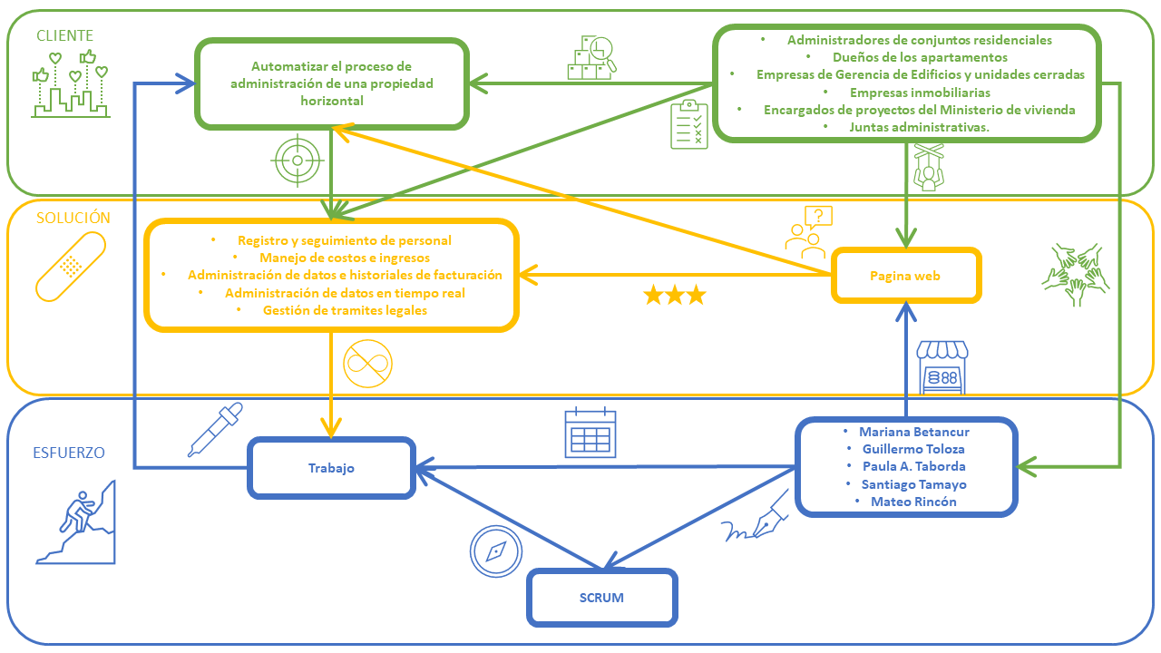
Conjunto de Elementos Agrupados:

Slide 18

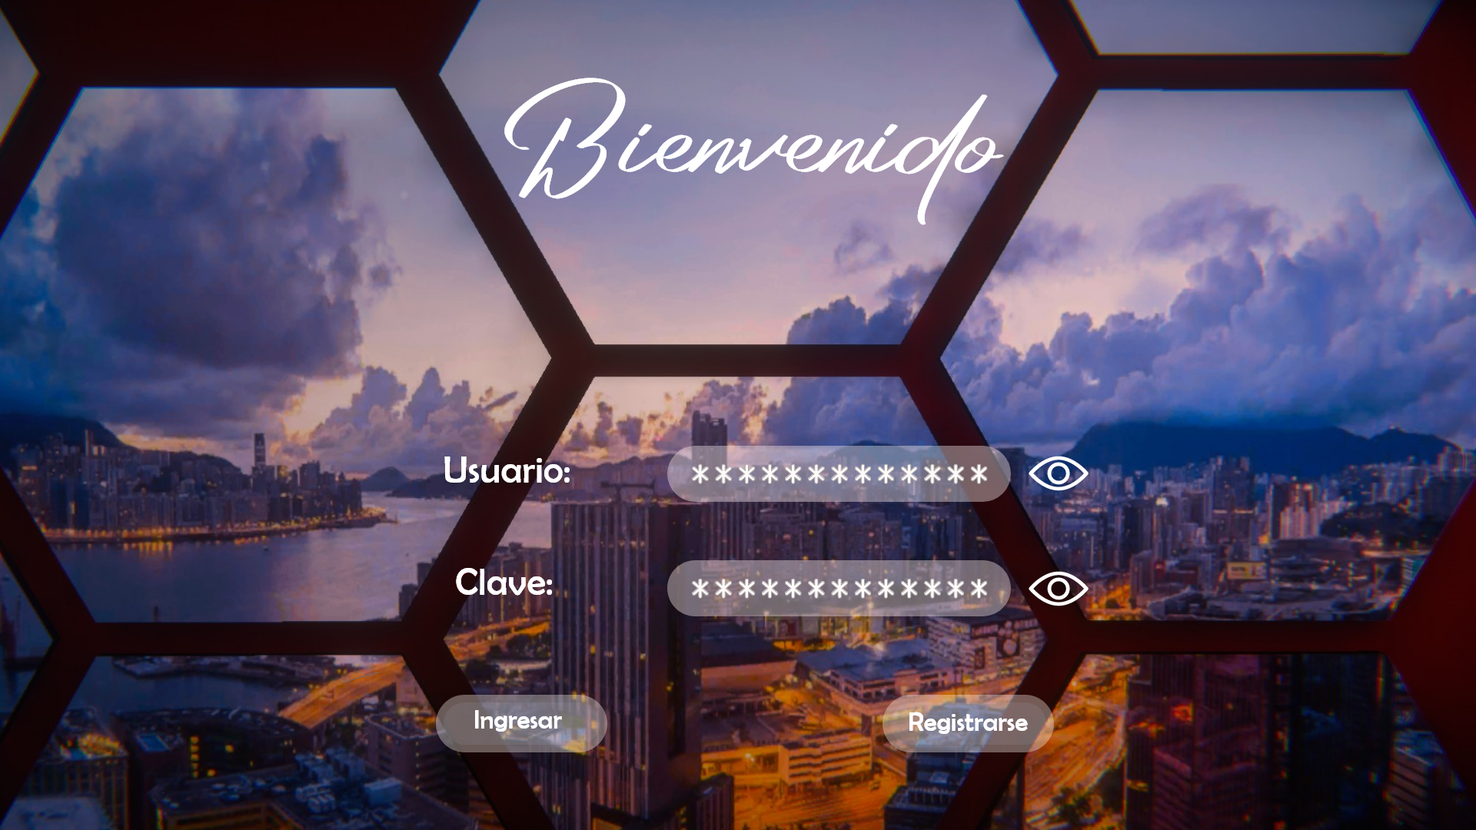
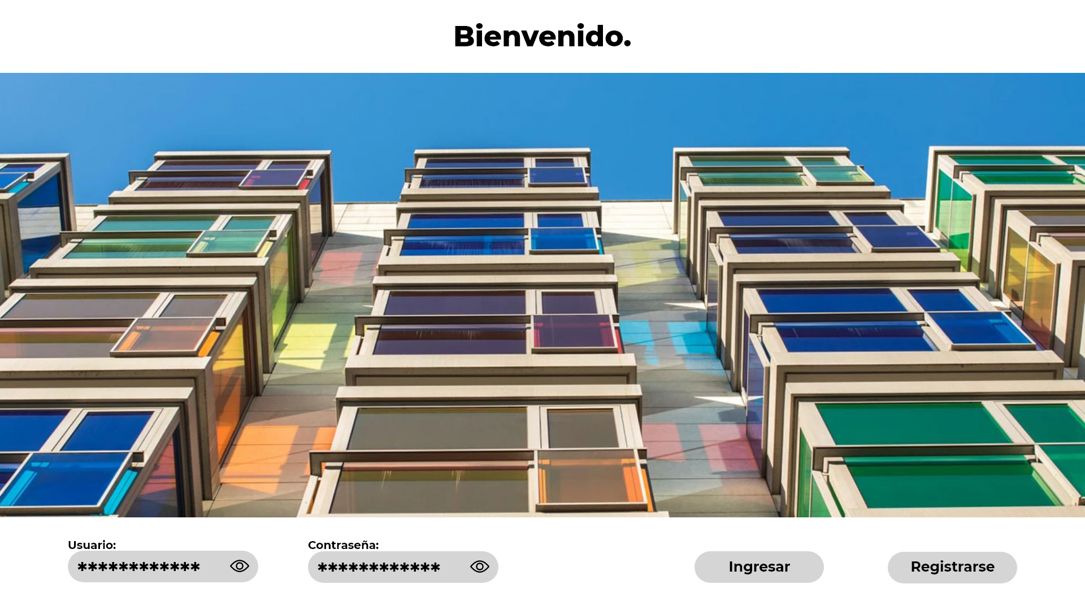

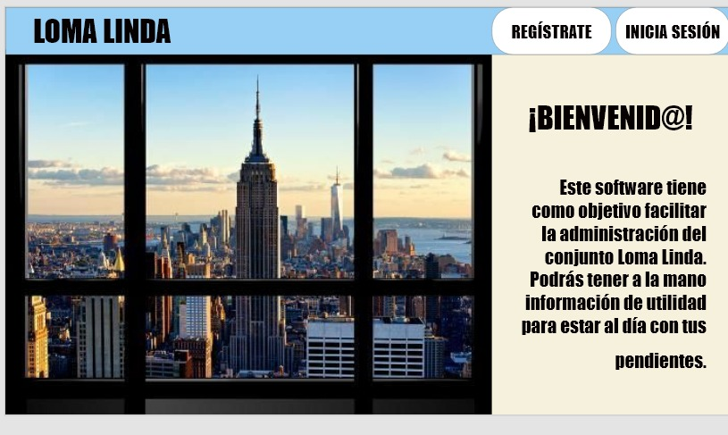
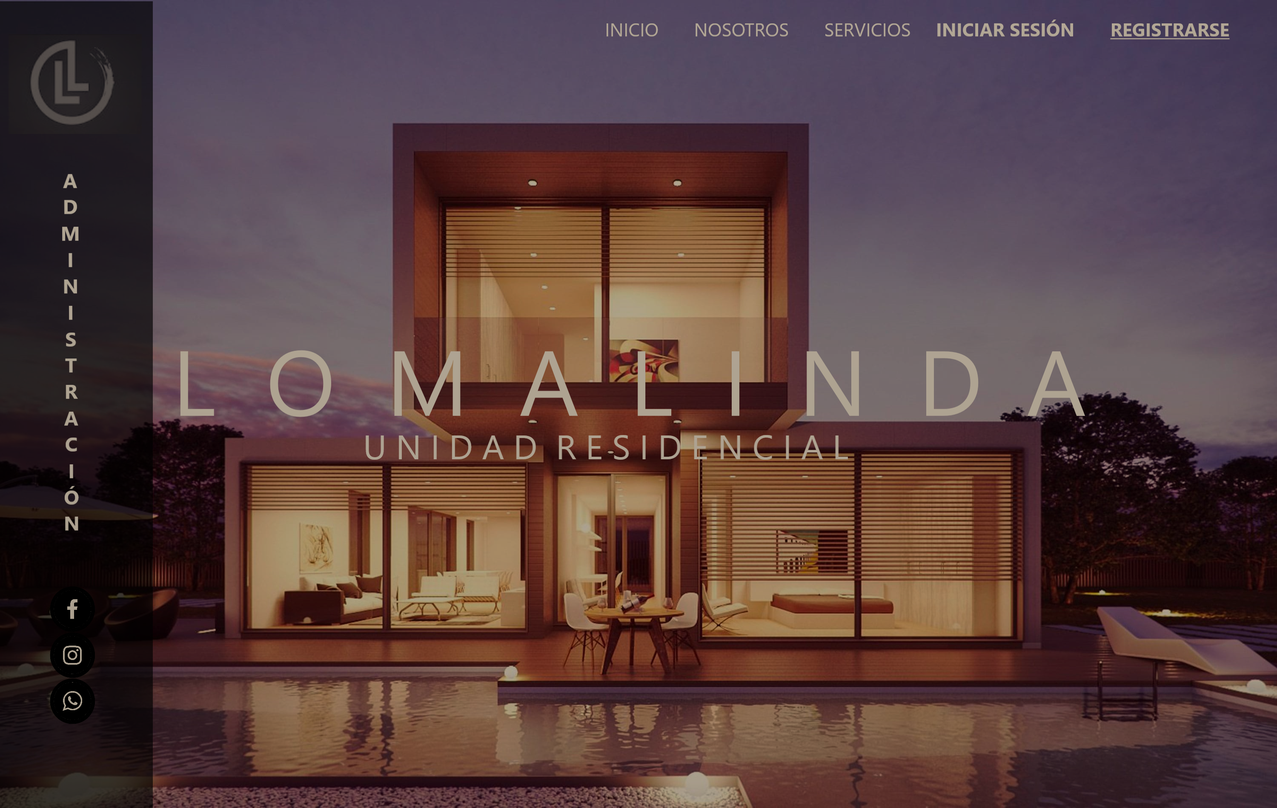
Bocetos de interfaz de ingreso

Slide 19
Sistema Idealizado o Esperado

Slide 20
Estructura/componentes
La unidad residencial (espacios comunes, apartamentos, salón social y demás)
Los residentes
La administración
El personal (servicios varios, seguridad, entre otros).
Servicios de emergencia
Implementos de mantenimiento y servicios varios

Slide 21
Comportamiento/funcionalidades
Recibir dinero (administraciones, multas).
Generar normativas de convivencia.
Contratar personal-Despedir personal.
Pagar costos (salarios personales, servicios públicos, impuestos, daños, mantenimiento)
Manejar información (Registrar personal y residentes, modificar datos, control acerca de pagos y costos).
Difundir información.
Tramitar asuntos legales.
Controlar el ingreso a la copropiedad.

Slide 22
Desempeño
Fácil acceso de los datos.
Plataforma amigable (fácil uso, intuitiva).
Precisión en la toma y cálculo de datos.
Comunicación asertiva. (Alertas y Advertencias)
Seguridad y privacidad para los datos.
Diferentes roles para visualización del Software.

Slide 23

Aspectos Específicos de Análisis
Modelo de costos
Modelo de seguridad y tramites legales
Seguimientos
Manual de normativas
Modelo de estructuración de la propiedad

Slide 24
DIAGRAMAS DE CASOS DE USO Y REQUERIMIENTOS

Slide 25
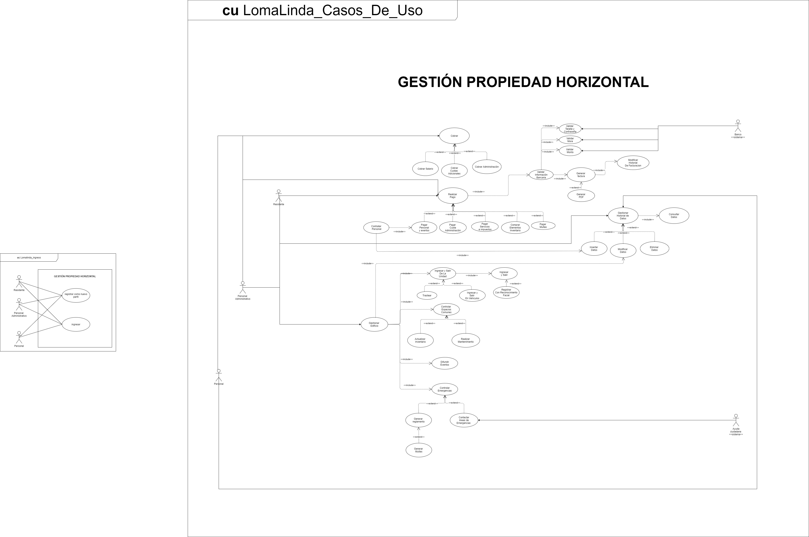

Slide 26
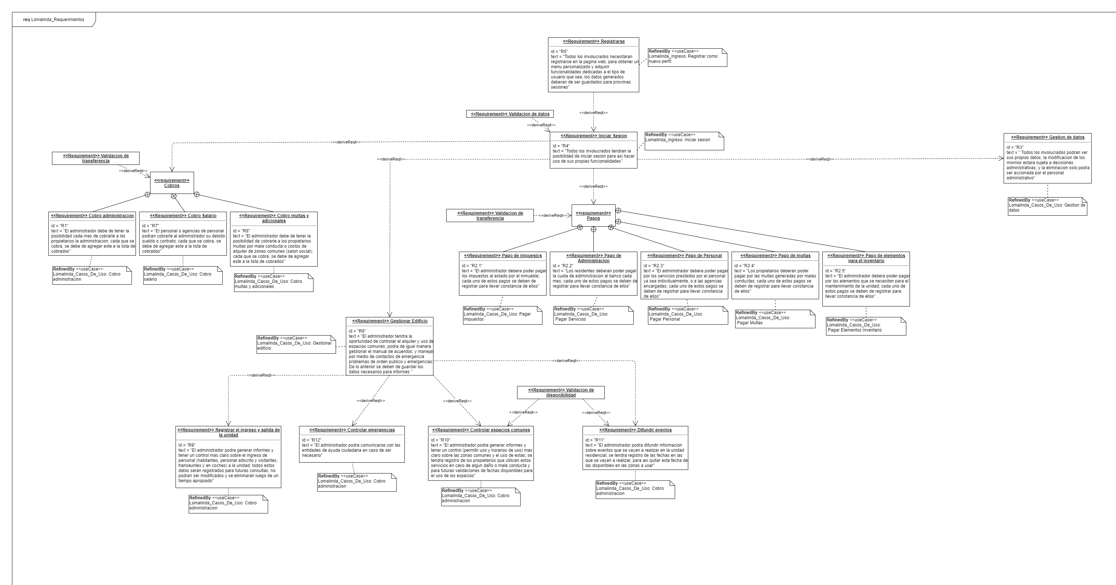
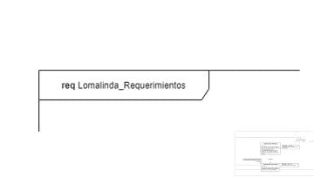


Slide 27
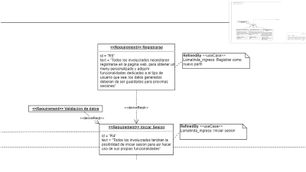


Slide 28
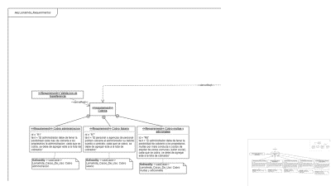


Slide 29
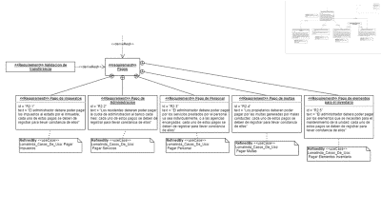


Slide 30
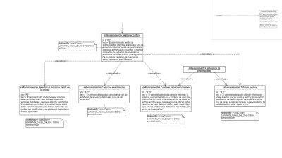


Slide 31
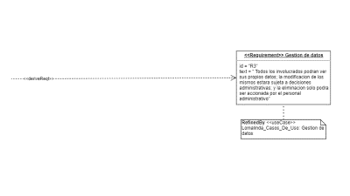


Slide 33
Preguntas
¿El manejo de costos e ingresos es un método que esta conectado de varios métodos?
¿En la estructura/componentes, podría ir el servicio de emergencia?

